Slide 1
2016年度学校工作报告
全面深化改革 激发创新活力
推动学校事业发展
曹雨平
2017年2月22日

Slide 2
2016年是学校改革之年。一年来，学校牢固树立“创新、协调、绿色、开放、共享”五大发展理念，以立德树人为根本，以提高质量为核心，全面深化改革，打出一系列改革组合拳，在人才培养、科学研究、学科建设、师资队伍建设等重要领域激活了机制，夯实了基础，全面提升了水平，局部工作实现重大突破，改革整体效应初步显现，学校综合实力和社会影响力稳步提升。

Slide 3
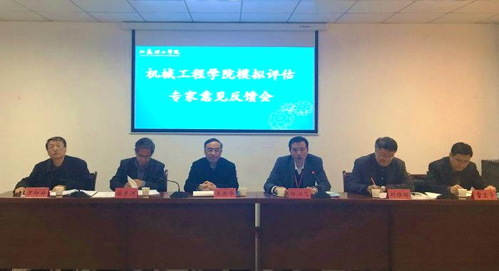
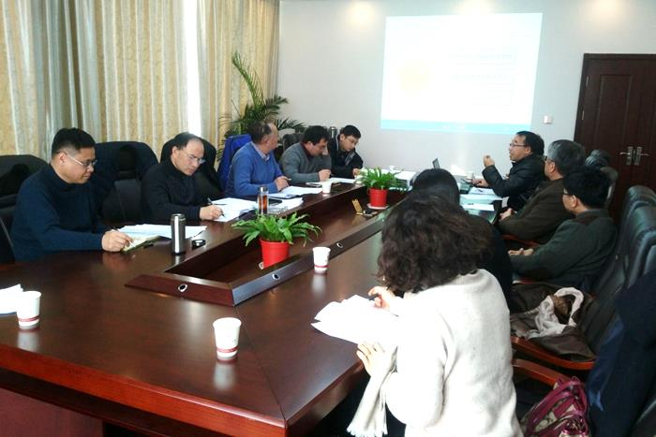
1.持续深化教育教学改革，应用型人才培养展现新成效
■ 认真开展校内专业建设审核评估“回头看”、模拟审核评估、模拟审核评估整改等任务，扎实推进迎评促建工作
二级教学单位模拟评估
二级教学单位模拟评估整改汇报会

Slide 4
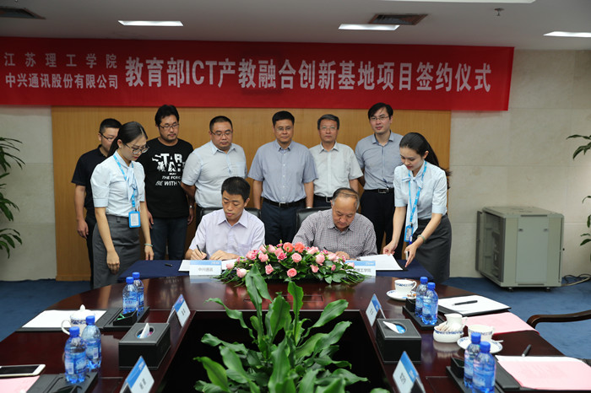
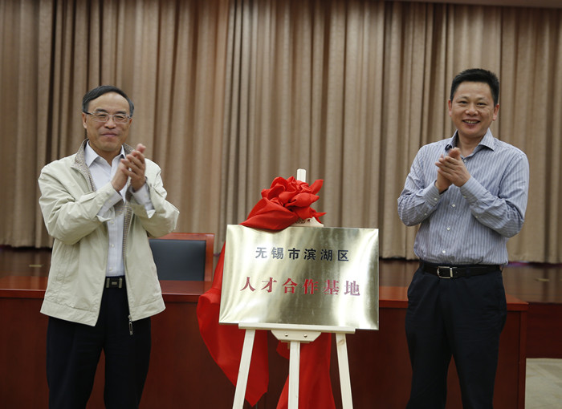
■ 深化应用型人才培养供给侧结构性改革，以校企深度融合为契机，重构人才培养方案和课程体系，提升人才培养质量
与中兴通讯签署产教融合创新基地
成立人才合作基地

Slide 5
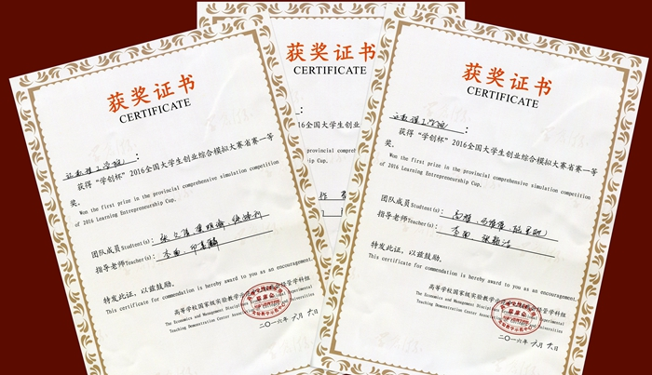
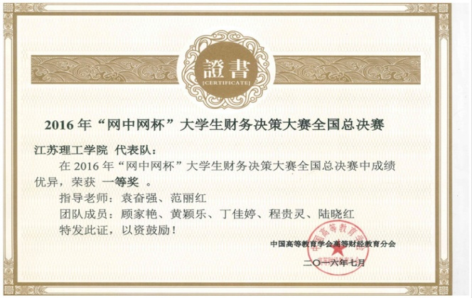
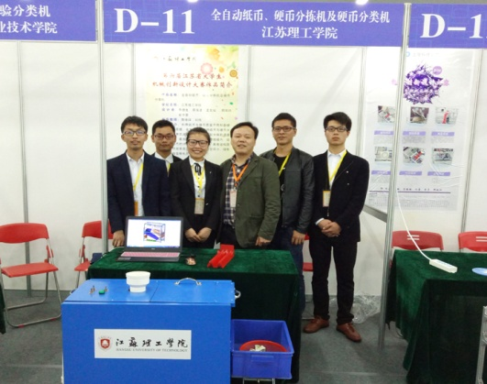
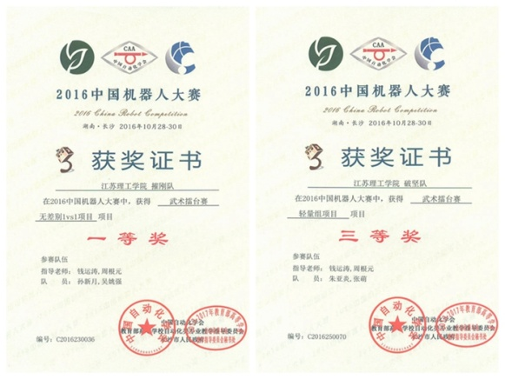
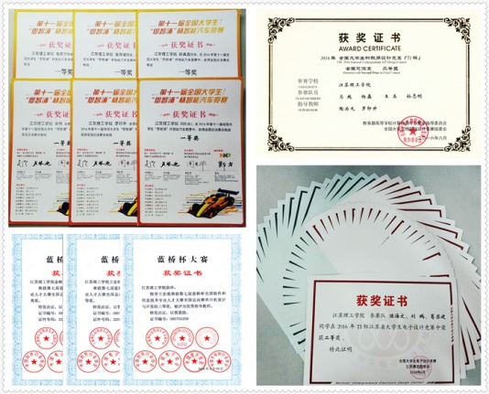
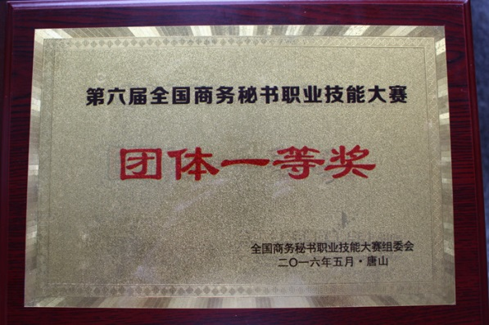
■ 获批教育部产教融合创新基地合作项目1项、江苏省重点教材2部、江苏省嵌入式人才培养项目3项、江苏省现代职教体系建设试点项目7项
■ 6个省重点专业类顺利通过验收，遴选校品牌专业4个、校品牌专业培育点4个
■ 学生在省级以上各类创新创业竞赛中累计获奖247项，其中获全国大学生机械创新设计大赛等国家级竞赛一等奖10余项，获批省级以上大学生实践创新训练计划项目70项

Slide 6
■ 生源质量和就业质量不断提升，2016年招生计划为4701人，实际录取新生4721人，2016届毕业生初次就业率为90.8%，协议就业率为97.96%，学校入选江苏省首批大学生就业创业指导站
文科省控线和录取线
理工科省控线和录取线

Slide 7
2.深化学科建设与研究生培养机制改革，学科建设与研究生教育取得新进展
■ 全面启动新一轮硕士学位授予单位申报工作
■ 开展“服务国家特殊需求人才培养项目”试点单位模拟验收
■ 新增7个江苏省“十三五”重点（建设）学科，2个省高校重点（建设）实验室
■ 深入推进研究生培养机制改革，完善“实践-论文-就业-创新”四结合培养模式，获批江苏省研究生培养创新工程项目16项
■ 认真做好研究生招生与就业工作，2016年录取研究生67名

Slide 8
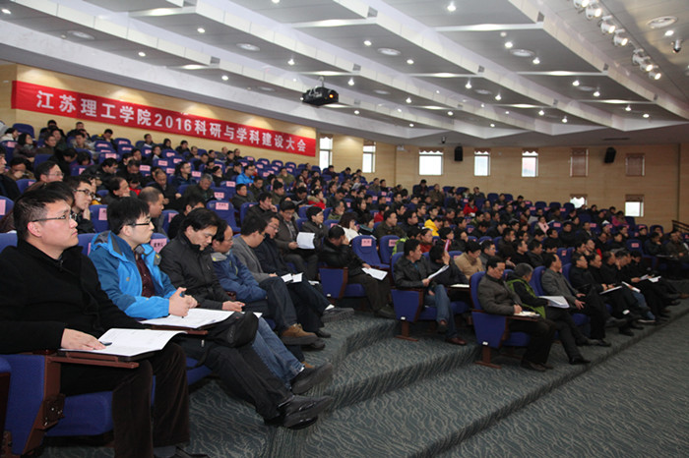
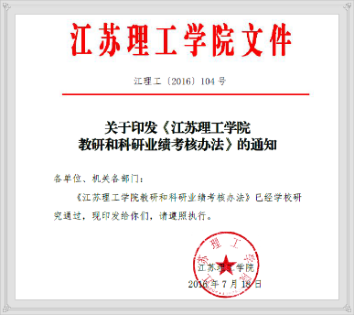
3.深化科研体制机制改革，科研工作实现新突破
■ 改革科研考核评价机制，出台系列科研管理制度，激发教师科研活力。
召开全校科研与学科大会
出台《教研和科研业绩考核办法》

Slide 9
■ 2016年新增科研总经费近1亿元，新增到账科研项目经费5963万元，取得历史性突破
近三年到账科研项目经费情况（万元）

Slide 10
■ 获批国家级项目21项（其中国家自科基金项目16项、国家社科基金项目4项、国家火炬计划项目1项），省部级项目63项，市厅级项目172项

Slide 11
■ 中国有色金属工业科学技术奖一等奖1项，并获得国家科技进步奖申报资格
■ 全国教育科学研究优秀成果奖一等奖1项
■ 教育部高校科研优秀成果奖（科学技术）二等奖1项
■ 江苏省科技进步奖二、三等奖各1项
■ 江苏省第十四届哲学社会科学优秀成果奖8项
■ 机械工业联合会科学技术奖二等奖1项
■ 中国电子学会科学技术奖三等奖1项
■ 江苏省2016年教育科学研究成果奖17项
■ 江苏省社科应用研究精品工程优秀成果奖11项
■ 江苏省第四届教育科学优秀成果奖7项
■ 常州市科技进步一等奖1项、三等奖1项
■ 常州市第十四届哲学社会科学优秀成果奖48项

Slide 12
■ 取得授权国家发明专利119件
近三年发明专利授权数对比

Slide 13
4.以职称评聘等人事制度改革为突破口，师资队伍建设迈出新步伐
■ 加大高端人才引进工作力度，创新高端人才引进机制，全年录用高层次人才76人，已经报到51人，聘请特聘教授7名、兼职教授3名、客座教授4名、兼职教师7名
近三年教师队伍建设情况比较

Slide 14
■ 强化教师能力提升，全年选派教师境外研修32人、短期进修34人、博士学历学位进修8人
■ 获批各级各类高层次人才项目55个（其中，江苏高等学校优秀科技创新团队1个、江苏省有突出贡献的中青年专家1人、第五期“333高层次人才培养工程”7人、高校“青蓝工程” 优秀青年骨干教师7人、中青年学术带头人5人，“六大人才高峰”第十三批高层次人才3人）
■ 荣获江苏省教育工作先进集体2个、先进个人1人

Slide 15
■ 稳步开展专业技术职务评审制度改革，出台新的职称评聘办法，充分发挥职称评聘激励导向功能，全年晋升正高15人、副高38人、中级23人
■ 进一步深化人事制度和收入分配制度改革，科学定岗定编，出台《江苏理工学院岗位设置管理实施办法》、《江苏理工学院教职工聘期考核办法》等制度，逐步提高教职工收入，人均年增长12.93%

Slide 16
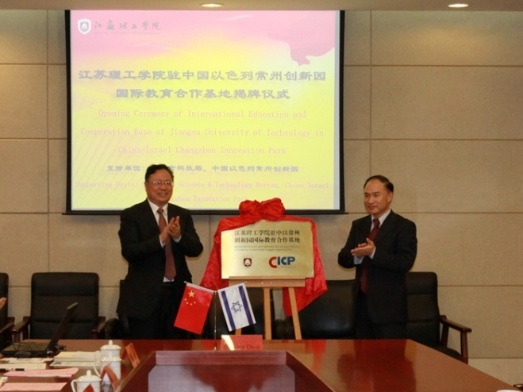
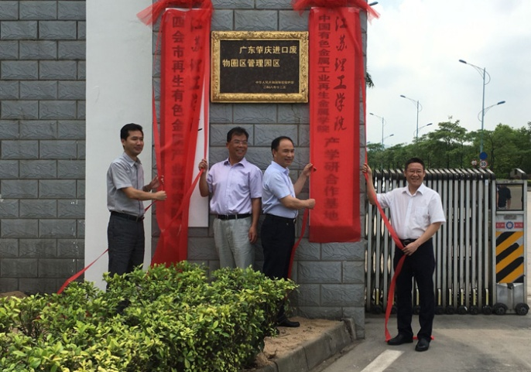
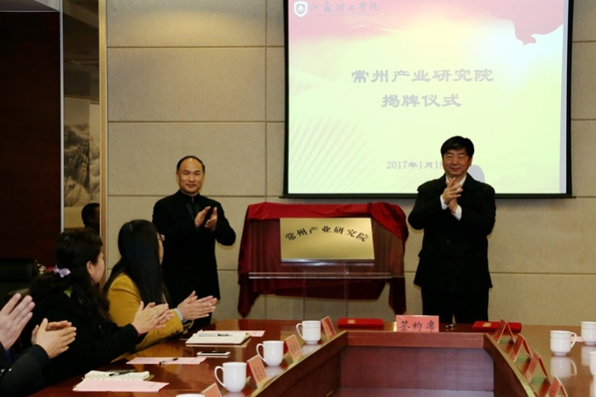
5.深化政产学研合作，社会服务开创新局面
■ 与溧阳市、金坛区、武进区、钟楼区、广东四会市等地方政府全面开展政产学研对接活动，合作共建了江苏理工学院-四会市有色金属产业研究院、江苏理工学院驻中国以色列常州创新园国际教育合作基地、医疗器械学院、常州产业研究院等，着力构建校地协同发展机制

Slide 17
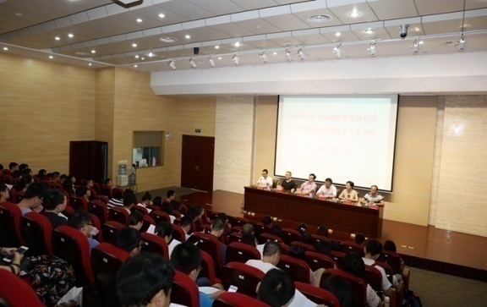
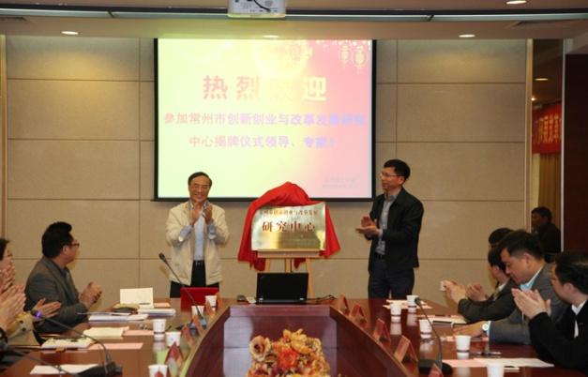
■ 加强江苏省决策咨询研究基地、常州名人研究院、常州科技改革与创新发展中心、常州民营经济研究所等高端智库建设，努力为政府部门提供高质量决策咨询
■ 依托全国重点建设职教师资培训基地、江苏省高职师培中心等培训机构，服务职教师资培养培训，全年完成国家级职教师资培训906人，组织实施省高职院校职教师资培训4190人，江苏省高职教师培训入选教育部工作案例
江苏省高职教师培训入选教育部工作案例
举办各级各类职教师资培训班
“常州市创新创业与改革发展研究中心”落户我校

Slide 18
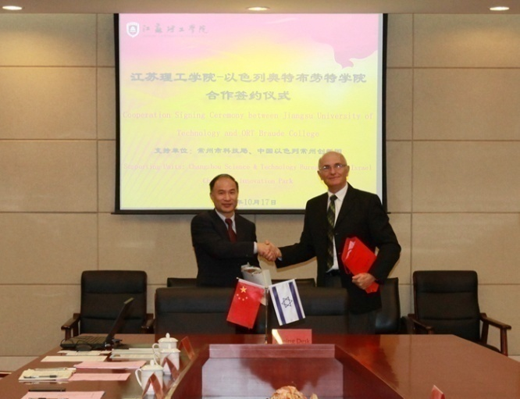
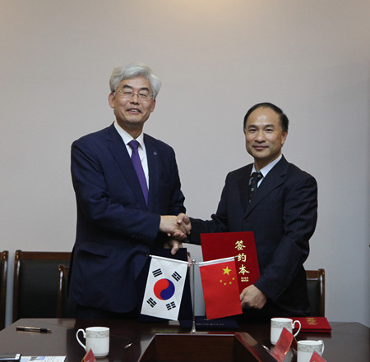
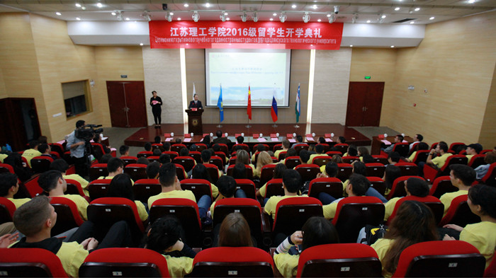
6.不断拓展国际合作与交流，开放办学结出新硕果
■ 积极推进与韩国东义大学、以色列奥特布劳德学院等高校的合作办学项目，签署中外合作协议6份
■ 首次批量招收哈萨克斯坦等5个“一带一路”国家留学生124人，留学生招生工作实现重大突破
与以色列奥特布劳德学院签约
与韩国东义大学签约
举办举办留学生开学典礼

Slide 19
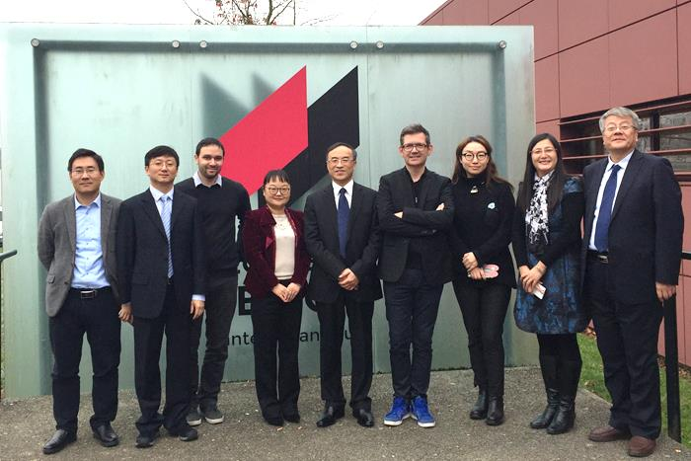
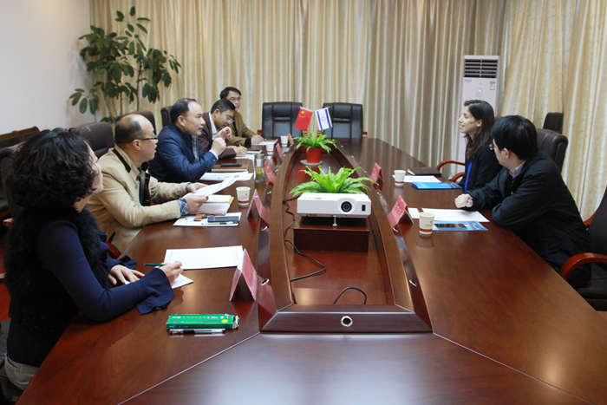
■ 全年接待境外代表团来访16批次，组织赴德国、法国、台湾访问团2批次，新聘外教10人，组织学生出国（境）学习交流69人次
■ 继续教育开辟新的办学增长点，获批1个新专业，制定继续教育培训工作管理规定，规范培训办学行为
赴德国法国高校访问
以色列理工学院来校访问

Slide 20
7.财务资产审计工作继续加强，管理服务效能不断提升
◆ 强化预算管理执行，合理运作资金，积极化解债务，全年争取上级专项资金和社会资金超过5000万元
◆ 加强基建修缮工程项目等重点领域审计和专项审计，严把合同审核关，积极运用法律手段维权，保障学校合法权益。全年完成审计项目207项，促进增收节支1580余万元

Slide 21
◆ 规范招投标工作，全面实行政府采购，有序完成教学科研各类项目的购置工作
◆ 不断健全资产管理体制和监督机制，完成新一轮资产清查和处置工作
◆ 加强实验室管理与建设，出台2016-2020年实验室建设规划，积极推进学校大型仪器设备开放共享平台建设，与江苏力维检测有限公司共建POPs分析测试中心

Slide 22
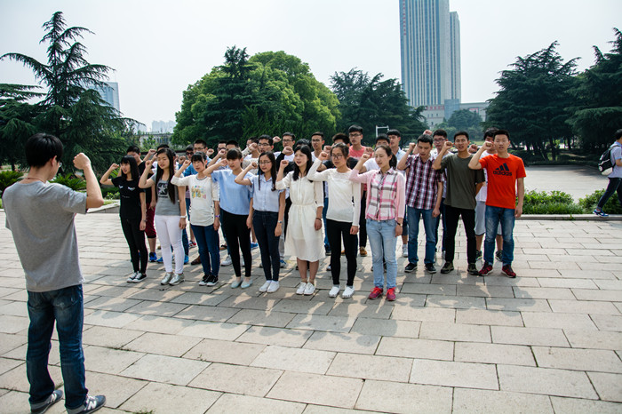
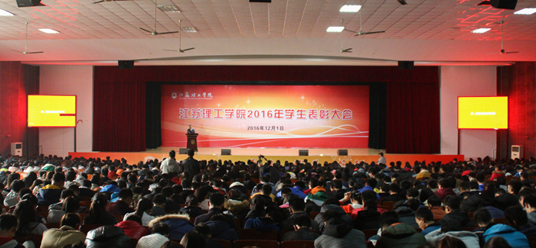
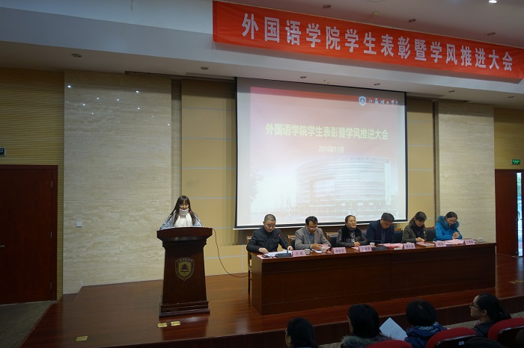
8.优化学生管理服务，有效促进学生全面发展
◆ 深入实施“立德树人、成长成才”工程，强化理想信念教育，构建学风建设长效机制，全年考取国内外研究生261人，考研达线率13.11%
重温入党誓词
召开全校学生表彰大会
开展学风建设系列活动

Slide 23
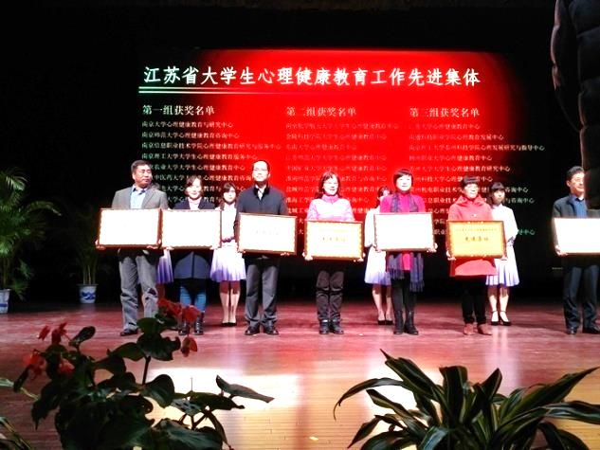
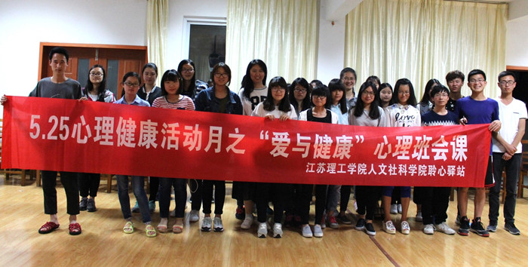
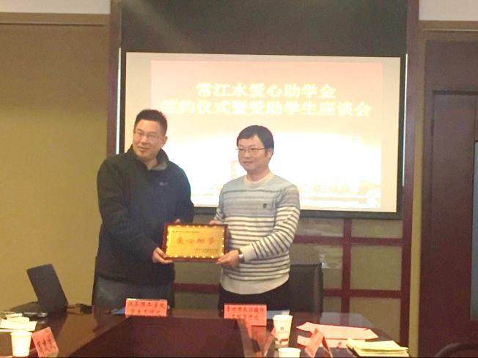
◆ 不断完善学生奖助体系，进一步深化资助育人内涵
◆ 强化心理健康教育工作体系建设，开展心理健康教育系列活动，学校荣获江苏省大学生心理健康教育工作先进集体称号
荣获江苏省大学生心理健康教育工作先进集体
常江水爱心助学金签约仪式
举办心理健康月活动

Slide 24
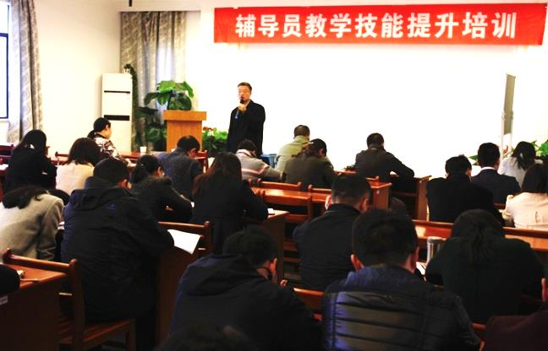
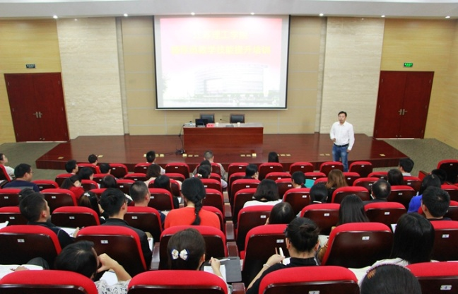
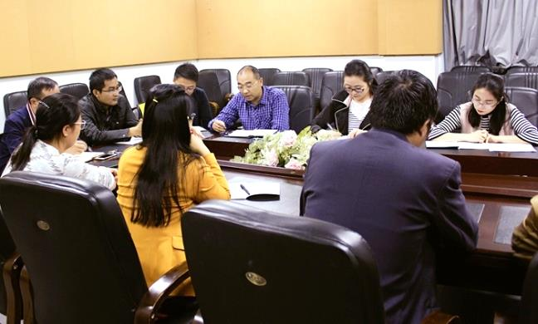
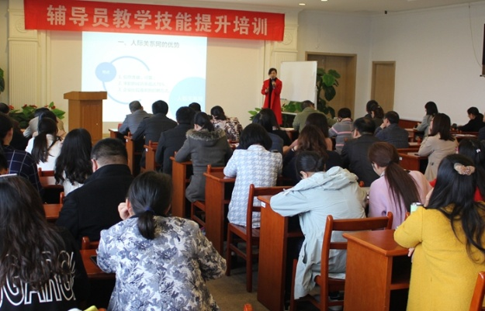
◆ 完善辅导员选拔、培养和管理机制，推进辅导员职业化专业化建设，全年选派127人次参加各类辅导员业务培训班，录取辅导员11人
举办辅导员技能提升班

Slide 25
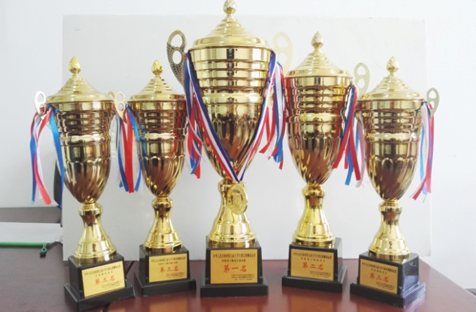
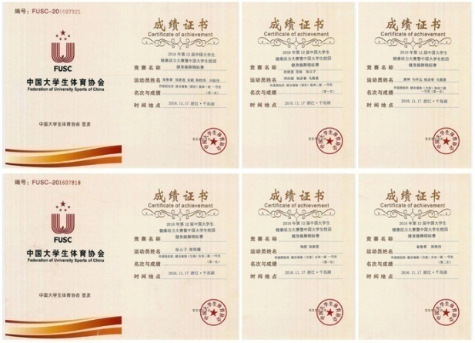
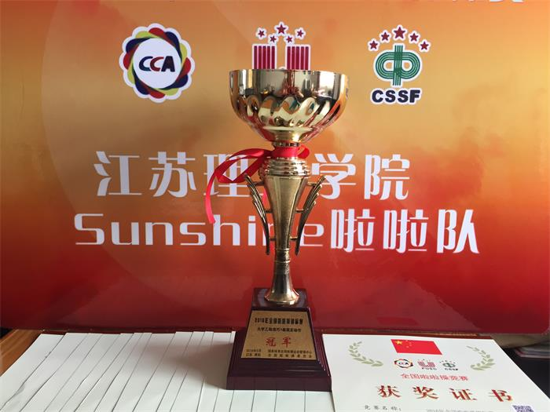
◆ 学生社会实践项目获评全国大中专学生“三下乡”社会实践“最具影响好项目”，学生体育团队获全国大学生舞龙舞狮锦标赛本科组第一名、全国啦啦操锦标赛第一名、全国健身瑜伽大赛集体项目第一名
获全国大学生舞龙舞狮锦标赛本科组第一名
获 “中国大学生健康活力大赛”健身瑜伽比赛第一名
获全国啦啦操锦标赛第一名

Slide 26
9.基础设施建设扎实推进，后勤综合保障能力稳步提升
◆ 完成校园中长期规划论证，青年教师公寓二期项目全面竣工并交付使用
◆ 启动艺术创作展示中心、大学生创新创业活动中心、校园西大门建设前期工作
◆ 全年完成5万元以上维修项目40项，全力做好防汛抗洪、节能改造、医疗卫生等工作
◆ 无线校园网络工程总体通过验收，实现无线校园网络全覆盖。完成数字化校园后期建设和数据中心机房扩建招投标工作，办公自动化系统正式上线

Slide 27
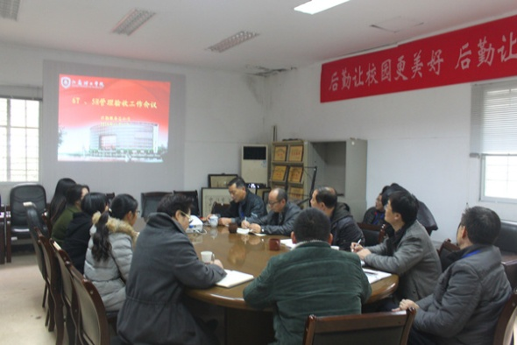
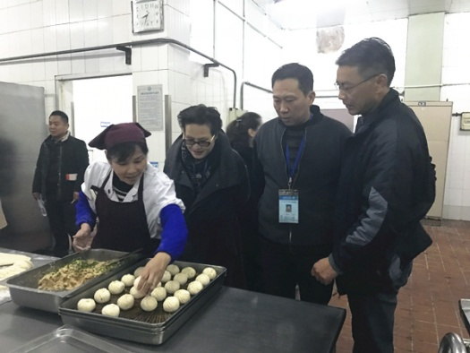
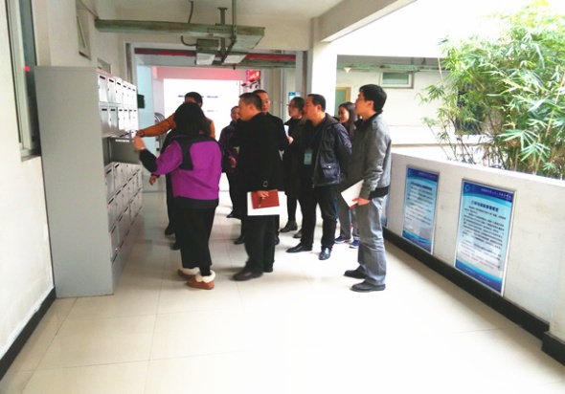
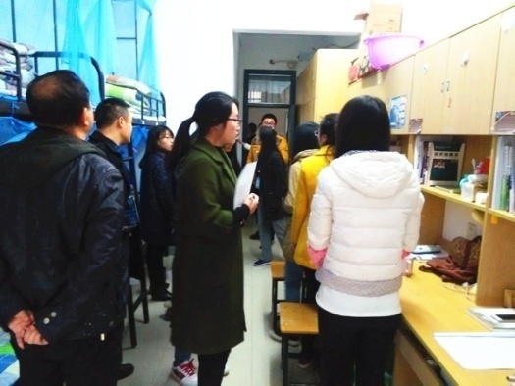
◆ 进一步深化后勤社会化改革，继续推进经营目标管理责任制，深入推进6T、5H标准化管理模式，试行部分食堂社会化经营
◆ 强化服务项目精细管理，以“优质服务月”活动为抓手，全面提升保障能力和水平，后勤服务满意率进一步提高
开展后勤服务提升系列活动

Slide 28
10.图书档案出版工作深入开展，公共服务平台逐步完善
◆ 基础馆藏资源稳步增长，全年征订图书173764种，订购 19314种，55111册，馆藏图书总量达到388439种，1698059册。
◆ 文献资源结构进一步优化，数字资源建设力度加大
◆ 加强档案管理与服务，完成年度综合、人事档案、基建档案等归档工作，校志（2005-2015）编纂工作有序进行,获评“常州市年度档案工作检查优秀单位”称号
◆《职教通讯》和《江苏理工学院学报》质量进一步提升

Slide 29
一年来，学校事业改革与发展所取得的这些成绩，是全校师生员工团结一致、同心同德、勇于担当、奋力拼搏的结果，凝聚着全体江理工人的心血与智慧！

Slide 30
谢 谢！

